Slide 1
Manacherov algoritmus na detekcia najdlhšieho palindrómu v reťazci
Autor: Adrián Vančo
Predmet: SEMAP1_B
Cvičiaci: Ing. Jozef Sitarčík

Slide 2
Myšlienka
Nájdenie najdlhšieho palindrómu v zadanom reťazci.
Nájdenie za lineárny čas.
Aby sa v lineárnom čase našiel najdlhší palindróm v reťazci, algoritmus, môže využiť nasledujúce charakteristiky alebo porovnania týkajúce sa palindrómu a subpalindrómu.
Reťazec
Palindróm
Sub-palindrom
abacabacabb
acabaca ale aj: bacab, aca, aba, aca, bacab
cabac ....
Notes:
Subpalindrom je palindrom, ktorý sa nachádza v danom palindróme, subpalindromov môže byť viacero.

Slide 3
Charakteristiky a porovnania
Ľavá strana palindrómu je zrkadlovým obrazom jeho pravej strany.
(Prípad 1) Druhý sub-palindrom, ktorého stred je na pravej strane palindrómu, bude mať rovnakú dĺžku ako prvý sub-palindrom, samozrejme ak prvý sub-palindróm je v rámci hraníc palindrómu.
Napríklad: Reťazec ,,dacabacad“, ktorý je zároveň aj palindrómom má prvý sub-palindróm na ľavej strane ,,aca“ a druhý sub-palindróm ,,aca“ na pravej strane. V tomto prípade majú prvý a druhý sub-palindrom rovnakú dĺžku.
(Prípad 2) Ak sa prvý sub-palindróm stretne alebo presahuje ľavú hranicu palindrómu, vzdialenosť od stredu sub-palindrómu k ľavej hranici palindrómu sa presne rovná vzdialenosti od stredu druhého sub-palindrómu k pravej strane hranice palindrómu

Slide 4
Na nájdenie dĺžky druhého sub-palindrómu podľa prípadu 2 by sa mal nasledujúci znak za znakom, ktorý je už za hranicou palindrómu porovnať s jeho odrazom okolo stredu druhého sub-palindrómu až kým nezostane žiadna zhoda alebo žiadne dalšie znaky na porovnanie
(Prípad 3) Palindróm ani prvý sub-palindróm neposkytujú informácie, ktoré pomôžu určiť dĺžku dalšieho palindrómu, ktorého stred je mimo pravú stranu prvého palindrómu.
Preto je žiadúce mať dĺžku prvého palindrómu uloženú v premennej, ktorá nám dáva informáciu, kde sa nachádza hraničný znak a pri určovaní dĺžky prvého sub-palindrómu.
A teda druhý sub-palindróm v prípade 2 a druhý palindróm v prípade 3 by mohol nahradiť prvý palindróm, ktorý sa stane novým stredom nového palindrómu.

Slide 5
Pokiaľ ide o časovú zložitosť stanovenia palidromickej dĺžky pre každý znak v reťazci.
Neexistuje porovnávanie znakov pre prípad 1
Zatiaľ čo pre prípady 2 a 3 sú kandidátmi na porovnanie iba znaky v reťazci, ktoré sú za pravým vonkajším znakom referenčného palindrómu. A v dôsledku toho prípad 3 vždy vedie k novému referenčnému palindrómu, zatiaľ čo prípad 2 to robí iba vtedy, ak je tretí palindróm skutočne dlhší ako jeho zaručená minimálna dĺžka.
Pre palindrómy s párnou dĺžkou je stred na hranici dvoch znakov v strede.

Slide 6
Princíp
Ak sub-palindrom sa celý nachádza v palindróme a nemá posledný znak na okraji palindrómu nebude stredom nového palindrómu.
Ak sub-palindrom sa dotýka okraja palindrómu jeho zrkadlový sub-palindrom bude stred nového palindrómu.
a b a x a b a x a b y b a x a b y b
1 3 1 7 1 ...
a b a x a b a x a b y b a x a b y b
1 3 1 7 1 3 ...
a b a x a b a x a b y b a x a b y b
1 3 1 7 1 9 ...

Slide 7
Ak sub-palindróm vytŕča z palindrómu jeho zrkadlový sub-palindróm nieje stredom nového palindrómu.
a b a x a b a x a b y b a x a b y b
1 3 1 7 1 9 1 5 1 ..
a b a x a b a x a b y b a x a b y b
1 3 1 7 1 9 1 5 1 1 ..
a b a x a b a x a b y b a x a b y b
1 3 1 7 1 9 1 5 1 1 11 ..

Slide 8
Ak dĺžka sub-palindrómu, ktorý nepretŕča z palindrómu sa rovná celočíselnému deleniu dĺžky palindrómu číslom 2 jeho zrkadlový sub-palindróm je stredom nového palindrómu a začíname s porovnávaním bodov mimo tohto palindrómu.
Končíme ak sa palindróm dostal po koniec reťazca a nájdeme najväčší palindróm.
a b a x a b a x a b y b a x a b y b
1 3 1 7 1 9 1 5 1 1 11 1 1 9

Slide 9
Čo ak máme dány reťazec ,,abaab“
Riešenie: Zväčšenie reťazca na veľkosť 2n+1 a vloženie znaku (napríklad #,?,|,$) medzi každé písmeno.
a b a a b
1 3 1 1 1
Najväčší palindrom v reťazci
$ a $ b $ a $ a $ b $
9/2=4
Notes:
Pri reťazci abaab by nám sort fungoval ale nenašli by sme najväčší palindróm pretože pri Manacherovom algoritme využívame pole a medzi pozície sa nedokážeme dostať. Preto ho rozšírime. A teraz môžeme nájsť aj párne palindrómi pomocou algoritmu.

Slide 10
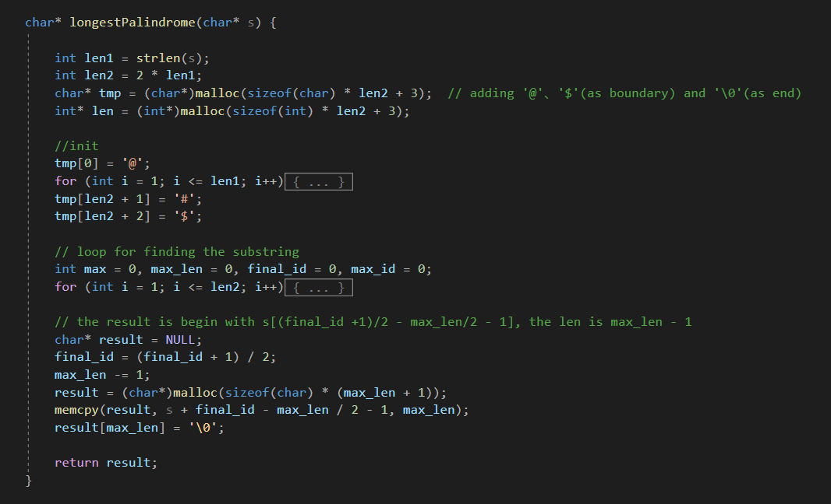
Kód
Notes:
Funkcia, ktorá nám vracia ukazovateľ na najväčší palindróm v reťazci. Na začiatku si zistíme dĺžku reťazca kde chceme hľadať palindróm, uložíme do premennej len1 a len2 ako dvojnásobok dlžky reťazca, pre vkladanie nejakého špecialneho znaku ako je napr. #,*,&, atď. medzi písmena reťazca aby to fungovalo aj pre párne palindrómy. Následne si alukujeme pole spojenie znakov z reťazca so speciálnymi znakmi a pole len pre ukladanie velkostí palindrómu od daného znaku.
Ďalej nasleduje načítanie znakov do pola tmp. # je znak ktorý sa vkladá medzi písmena a @ $ ako hraničné znaky.
Potom ide hľadanie palindrómu, to je na ďalšom slajde.

Slide 11
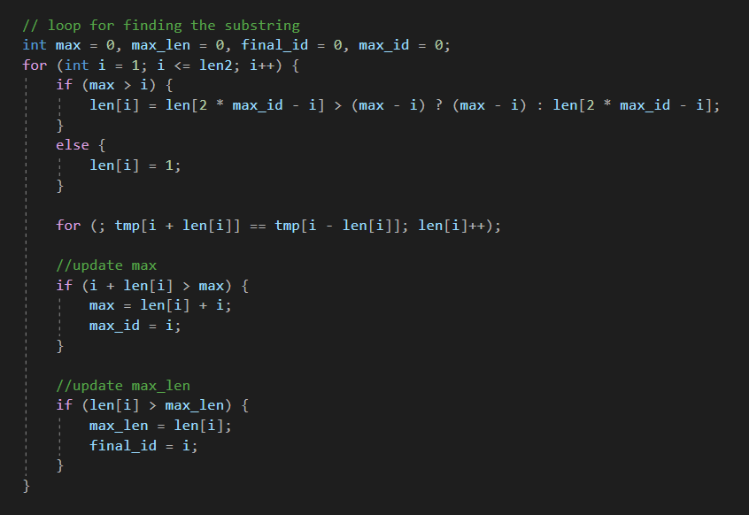
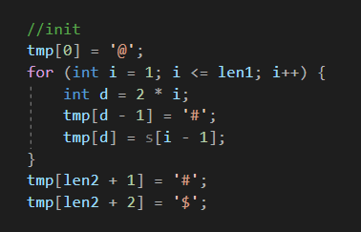
Notes:
Na ľavo je načítávanie do pola tmp a na pravo máme for, ktorý nám nájde najväčší palindróm v reťazci.
Prvá podmienka prideluje dĺžku podľa toho čí sub-palindróm na pravej strane vytŕča z palindrómu alebo nie ak vytŕča nastaví sa dĺžka max-i ak nie tak sa nastaví dĺžka pre sub-palindrom na pravej strane na dĺžku od zrkadlového sub-palindrómu na pravej strane palindrómu. A od nastanej dĺžky sa v cykluse porovnávame vedlajšie znaky od i-tej pozície a narátavame dĺžku palindromu, ktorý ma stred pozícií i. V predposlednej podmienke aktualizujeme max a max_id a v poslednej podmienke ukladájú informácie o najväčšom palindróme z aktuálne prejdených. max ukazuje na znak za hranicou palindrómu na pravej strane a max_id na znak ktorý bol max v predchádzajúcom palindrome.
Vysvetlenie s reťazcom ,,abbaabaa“ (najväčší palindrom je ,,aabaa“) ... V tmp bude @#a#b#b#a#a#b#a#a$ len: 1 2 1 2 5 2 1 2 5 2 1 6 1 2 3 2.

Slide 12
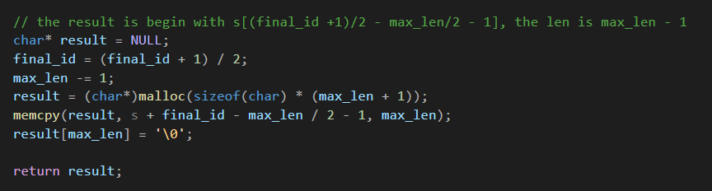
Notes:
A na záver tu máme ukazovateľ result, ktorý na začiatok nikde neukazuje, final_id je pozicia stredu najväčšieho palindrómu v reťazci a final_id = (final_id +1)/2 robíme preto lebo už rátame bez špeciálne znaku # medzi písmenami stringu. max_len znížiť o 1 pretože vo fore, kde porovnavame vedlajšie znaky sa na konci ešte zvíši o 1 a preto musíme 1 odrátať. Result, ktorý alokujeme na velkosť najväčšieho palindrómu + koncový znak. Memcpy: do dinamickeho pola na ktoré ukazuje result vlozime palindrom, ktorý začína napozíci s + final_id – max_len / 2 – 1 o dĺžke max_len, vložíme koncový znak na koniec pola a vrátime ukazovateľ na dinamické pole, ktoré obsahuje najväčši palindrom v reťazci

Slide 13
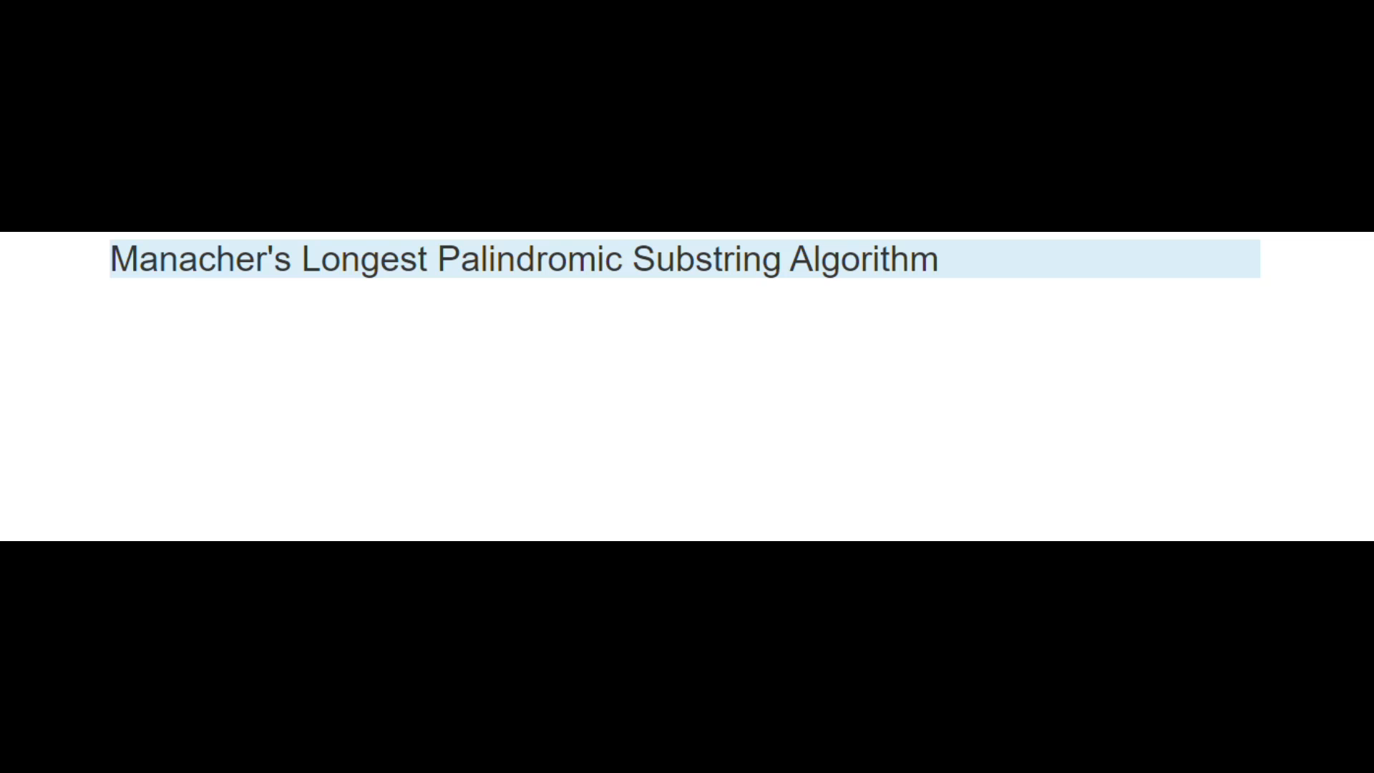
Vizualizácia

Slide 14
Analýza algoritmu
Zložitosť O(n)
Existuje najhorší prípad ?
Pri výskyte viacerých najväčších palindrómov sa vypíše prvý nájdený.

Slide 15
Použitie
Nájdenie najväčšieho palindrómu v reťazci.
Nájdenie všetkých palindrómov v reťazci.
Zistenie počtu palindrómov v reťazci.
Možno spraviť aj pre Čísla.

Slide 16

Ďakujem za pozornosť

Slide 17
Zdroje
http://manacher-viz.s3-website-us-east-1.amazonaws.com/#/
https://www.youtube.com/watch?v=V-sEwsca1ak
https://en.wikipedia.org/wiki/Longest_palindromic_substring#Manacher.27s_algorithm
https://hlohovec.dnes24.sk/galeria/stano-kamencik-autor-knihy-100-a-1-palindrom-palindrom-nie-je-len-slovna-hracka-85095/fotografia-2?articleId=340441
https://gist.github.com/koww/be85e893c804f1a7ccd8

